Slide 1

Dépistage des contacts autour de patients tuberculeux contagieux dans le milieu du travail : directives pratiques.
Dr Annemie Forier
Médecin responsable de la lutte contre les maladies infectieuses
Journées nationales 2016 Médecine du travail

Slide 2
contenu
Obligation de notification
Chiffres
Méthode de travail après une notification TB
Méthode de test lors de l’examen de la source et des contacts
Suivi d’un TCT positif
IGRA
Suivi du personnel porteur d’une infection tuberculeuse latente (LTBI)
Suivi des vaccinés BCG et immuno-compromis
Dépistage TB dans le milieu du travail par SEPP
Brochures

Slide 3
Obligation de notification tuberculose
À qui ?
Communauté flamande
  Au médecin responsable de la lutte contre les maladies infectieuses
  Dans les 24 heures qui suivent le diagnostic
Bruxelles
  Inspecteur d’hygiène de la Commission communautaire commune
Communauté française
  À la « Cellule de surveillance des maladies infectieuses » de l’AVIQ (Agence pour une vie de Qualité-Région wallonne)

Slide 4
Obligation de notification tuberculose
Par qui ?
Le médecin traitant
Le chef d’un labo de biologie clinique
Un médecin chargé du contrôle médical dans les écoles, entreprises, structures où résident des enfants et des jeunes, maisons de repos

Slide 5
Obligation de notification tuberculose
Comment ?
Communauté flamande
  Téléphone
    Pendant les heures de bureau Tél. de la province concernée
    En dehors des heures de bureau : 02/512 93 89 (24 heures sur 24)
  Formulaire de notification à télécharger sur le site internet
    Fax, e-mail, poste
Site internet avec toutes les informations utiles :
  https://www.zorg-en-gezondheid.be/een-meldingsplichtige-infectieziekte-aangeven

Slide 6
Obligation de notification tuberculose
Communauté française
  Téléphone : 071/205 105
  https://www.wiv-isp.be/matra/CF/connexion.aspx
    SMS à l’inspecteur de garde
  E-mail : surveillance.sante@aviq.be
  Fax : 071/205 107

Slide 7
Obligation de notification tuberculose
Bruxelles
  Tél. : 02/552 01 67 ou 0478/77 77 08
  Internet : https://www.wiv-isp.be/Matra/cf/connexion.aspx
Site internet avec toutes les informations utiles
  http://www.ccc-ggc.irisnet.be/fr/institutions-agreees/politique-de-la-sante

Slide 8
Qui nous avertit
labo
médecin traitant
médecin Services PSE (Promotion de la Santé à l’École)
médecin du travail
MCC (médecin coordinateur et conseiller)
médecin de famille
membre de la famille
personne de contact
médias

Slide 9

La Tuberculose dans le monde
Population mondiale :
7,39 milliards
Infections TBC :
2,5 milliards
Nouveaux patients TBC :
9,6 millions/an
Décès TBC :
1,5 million/an

Slide 10
Évolution de l’incidence en Belgique

Slide 11
Évolution dans les trois régions belges

Slide 12
Incidence auprès des belges et non belges

Slide 13
Incidence Brute TB par province 2014

Slide 14
Marche à suivre après une notification TB
Vérifier diagnostic
Évaluer contagiosité
  L’étendue des lésions dans les poumons
  La quantité de bacilles tuberculeux dans les expectorations = secrétions respiratoires → examen direct (ED) : coloration de Ziehl-Neelsen ou à l’Auramine positive → uniquement à culture positive
  La gravité de la toux
  L’hygiène de la toux du patient
Établir une liste de contacts avec le patient
Coordonner examen de la source et des contacts
  famille
  loisirs
  travail-école

Slide 15
Marche à suivre après une notification TB
Période contagieuse
Dès le début de la toux
Date début de la toux inconnue → trois mois avant le début du traitement

Slide 16
Marche à suivre après une notification TB
Coordination examen de la source et des contacts
Communauté flamande
  Équipe lutte contre les maladies infectieuses de l’Agence flamande « Vlaamse Agentschap Zorg en Gezondheid »
  Contrat de gestion avec l’Association flamande « Vlaamse Vereniging voor Respiratoire Gezondheidszorg en Tuberculose » (VRGT) www.vrgt.be
Communauté française
  Fonds des Affections Respiratoires (FARES) www.fares.be
  Arrêté de la Communauté française de 2013 : présentation d’un plan opérationnel sur trois ans par le FARES
Bruxelles
  FARES et VRGT
  Accord entre FARES et Commission communautaire française
  Accord entre VRGT et Commission communautaire commune

Slide 17
Marche à suivre après une notification TB
Examen de la source et des contacts selon le principe
des cercles :
Premier cercle : personnes avec contacts étroits et de longue durée, contacts documentés avec le patient infecté
Deuxième cercle : personnes avec contacts étroits ou de longue durée, contacts documentés avec le patient infecté
Troisième cercle : personnes avec des contacts moins étroits ou de moins longue durée, contacts souvent documentés avec le patient infecté

Slide 18
Le schéma suivant est utilisé ^{[1]} pour classer les contacts selon leur intensité et leur durée.
 | La taille de l’espace où a eu lieu l’exposition est comparable à | durée des contacts
 |  |  | longue durée | moins longue durée
 |  | taille de l’espace | journaliers ou >48h | hebdomadaires ou 6-48 heures | occasionnels ou 1-6 heures | sporadiques ou <1 heure
étroit | auto | <5 m³ | 1 | 1 ou 2 | 2 | 2
 | chambre | 10-30m³ | 1 | 2 | 2 | 2 ou 3
moins étroit | classe/espace de bureau* | 100-200 m³ | 2 | 2 ou 3 | 3 | 3
 | Espace fermé, plus grand qu’une maison* | >200 m³ | 2 | 3 | 3 | 3 ou plus
* si la distance du patient au sein de cet espace est <1-2 mètres, le contact est considéré avoir eu lieu dans une « chambre »
^{[1]} Het contactonderzoek. Pijler in de tuberculosebestrijding.2003. KNCV Tuberculosefonds
^{[1]} Handboek tbc-bestrijding Nederland. Juli 2008. KNCV Tuberculosefonds

Slide 19
Marche à suivre après une notification TB
Examen des contacts en fonction de la contagiosité du patient
Patient sécrétions respiratoires positives à l’Examen direct (ED)
  Examen des premier et deuxième cercles
  Si contagions dans le deuxième cercle → examen du troisième cercle
Patient sécrétions respiratoires uniquement positives à la culture
  Examen du premier cercle
  Si contagions dans le premier cercle → examen du deuxième cercle et si également contagions, examen du troisième cercle

Slide 20
Marche à suivre après une notification TB
Qui réalise l’examen des contacts dans le milieu du travail ?
En concertation entre médecin du travail et service de coordination (équipe de lutte contre les maladies infectieuses, FARES, VRGT)
Exception en Flandre
  Si analyse de risque signale risque TB → médecin du travail
  Dans tous les autres cas → en concertation avec médecin du travail

Slide 21
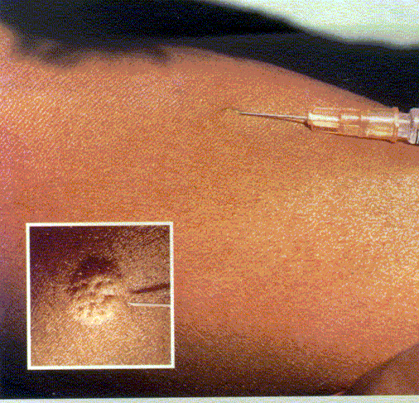
méthode de TEST examen de la source et des contacts
Test cutané tuberculinique (TCT)
Tuberculine PPD RT 23 SSI
du Statens Serum Institut
Copenhague
Injection en intradermique
sur la partie externe de
l’avant-bras

Slide 22
méthode de TEST examen de la source et des contacts
Résultat Test cutané tuberculine :
Lecture après min. 3 et max. 5 jours
Par infirmier ayant le savoir-faire nécessaire
Le diamètre le plus grand possible est mesuré
La dureté de l’épaississement est évaluée (I, II, III, IV)
Notes:
Voorbeeld van persoon die op kaart had aangeduid 2 cm → nieuwe THT twee maanden later volledig negatief
Voorbeeld van allochtoon werkzaam in voedingsbedrijf waar jaarlijks THT werd gezet, ontwikkelde TB en zou nooit een pos. THT hebben gehad???

Slide 23
méthode de TEST examen de la source et des contacts
Interprétation d’un TCT
< 5 mm négatif
5 – 9 mm généralement négatif
  Positif : en cas d’infection VIH ou de déficience immunitaire grave
  douteux : dans le cas de contacts étroits avec un patient tuberculeux contagieux (expectorations positives à l’examen microscopique direct ou à la culture) et dans le cas de jeunes enfants (≤ 5 ans) et de personnes âgées (≥ 65 ans)
10 – 17 mm positif : dans le cas de contacts étroits avec un patient tuberculeux contagieux et/ou si risque accru d’infection tuberculeuse ou de tuberculose
douteux : dans le cas d’absence de risque et/ou si antécédents de vaccination BCG récente (moins de 5 ans)
≥ 18 mm positif
Pour les réactions douteuses, il faut tenir compte du type de dureté de l’induration, certainement dans le cas d’une vaccination BCG récente.

Slide 24
méthode de TEST examen de la source et des contacts
Interprétation induration
I: très dure ou en forme de croissant
II: dure
III: molle/dure
IV: molle

Slide 25
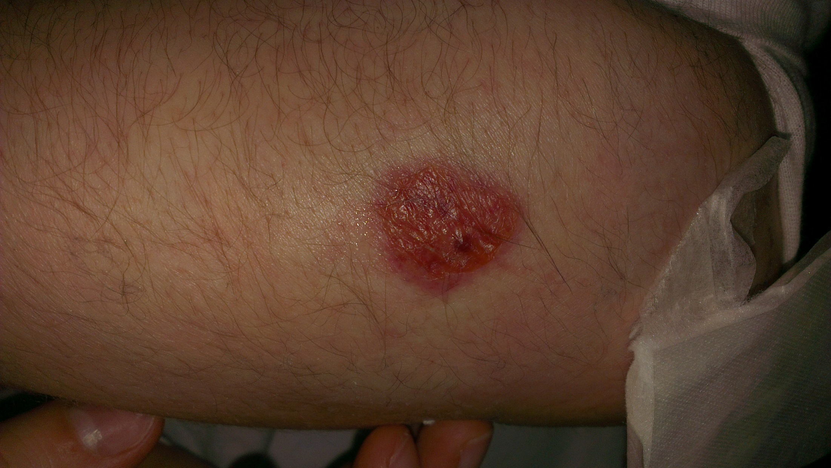

Slide 26
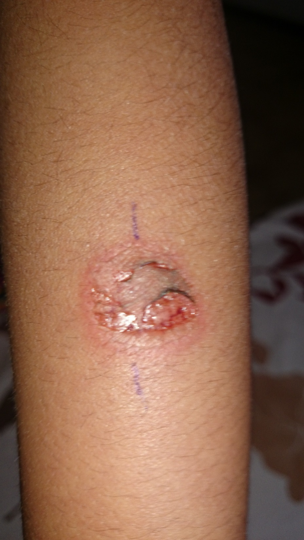

Slide 27
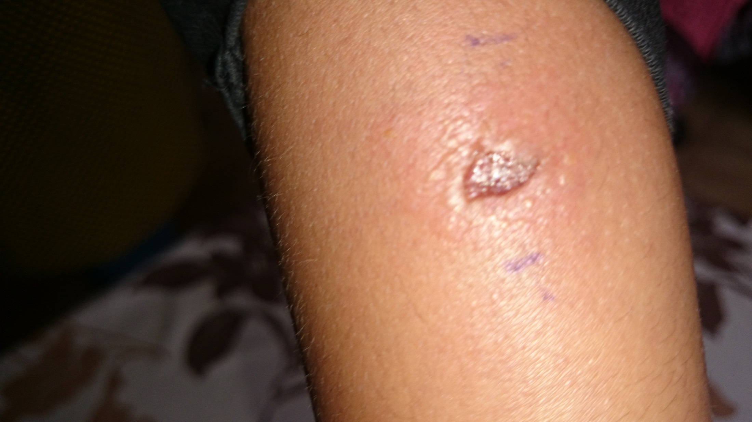

Slide 28
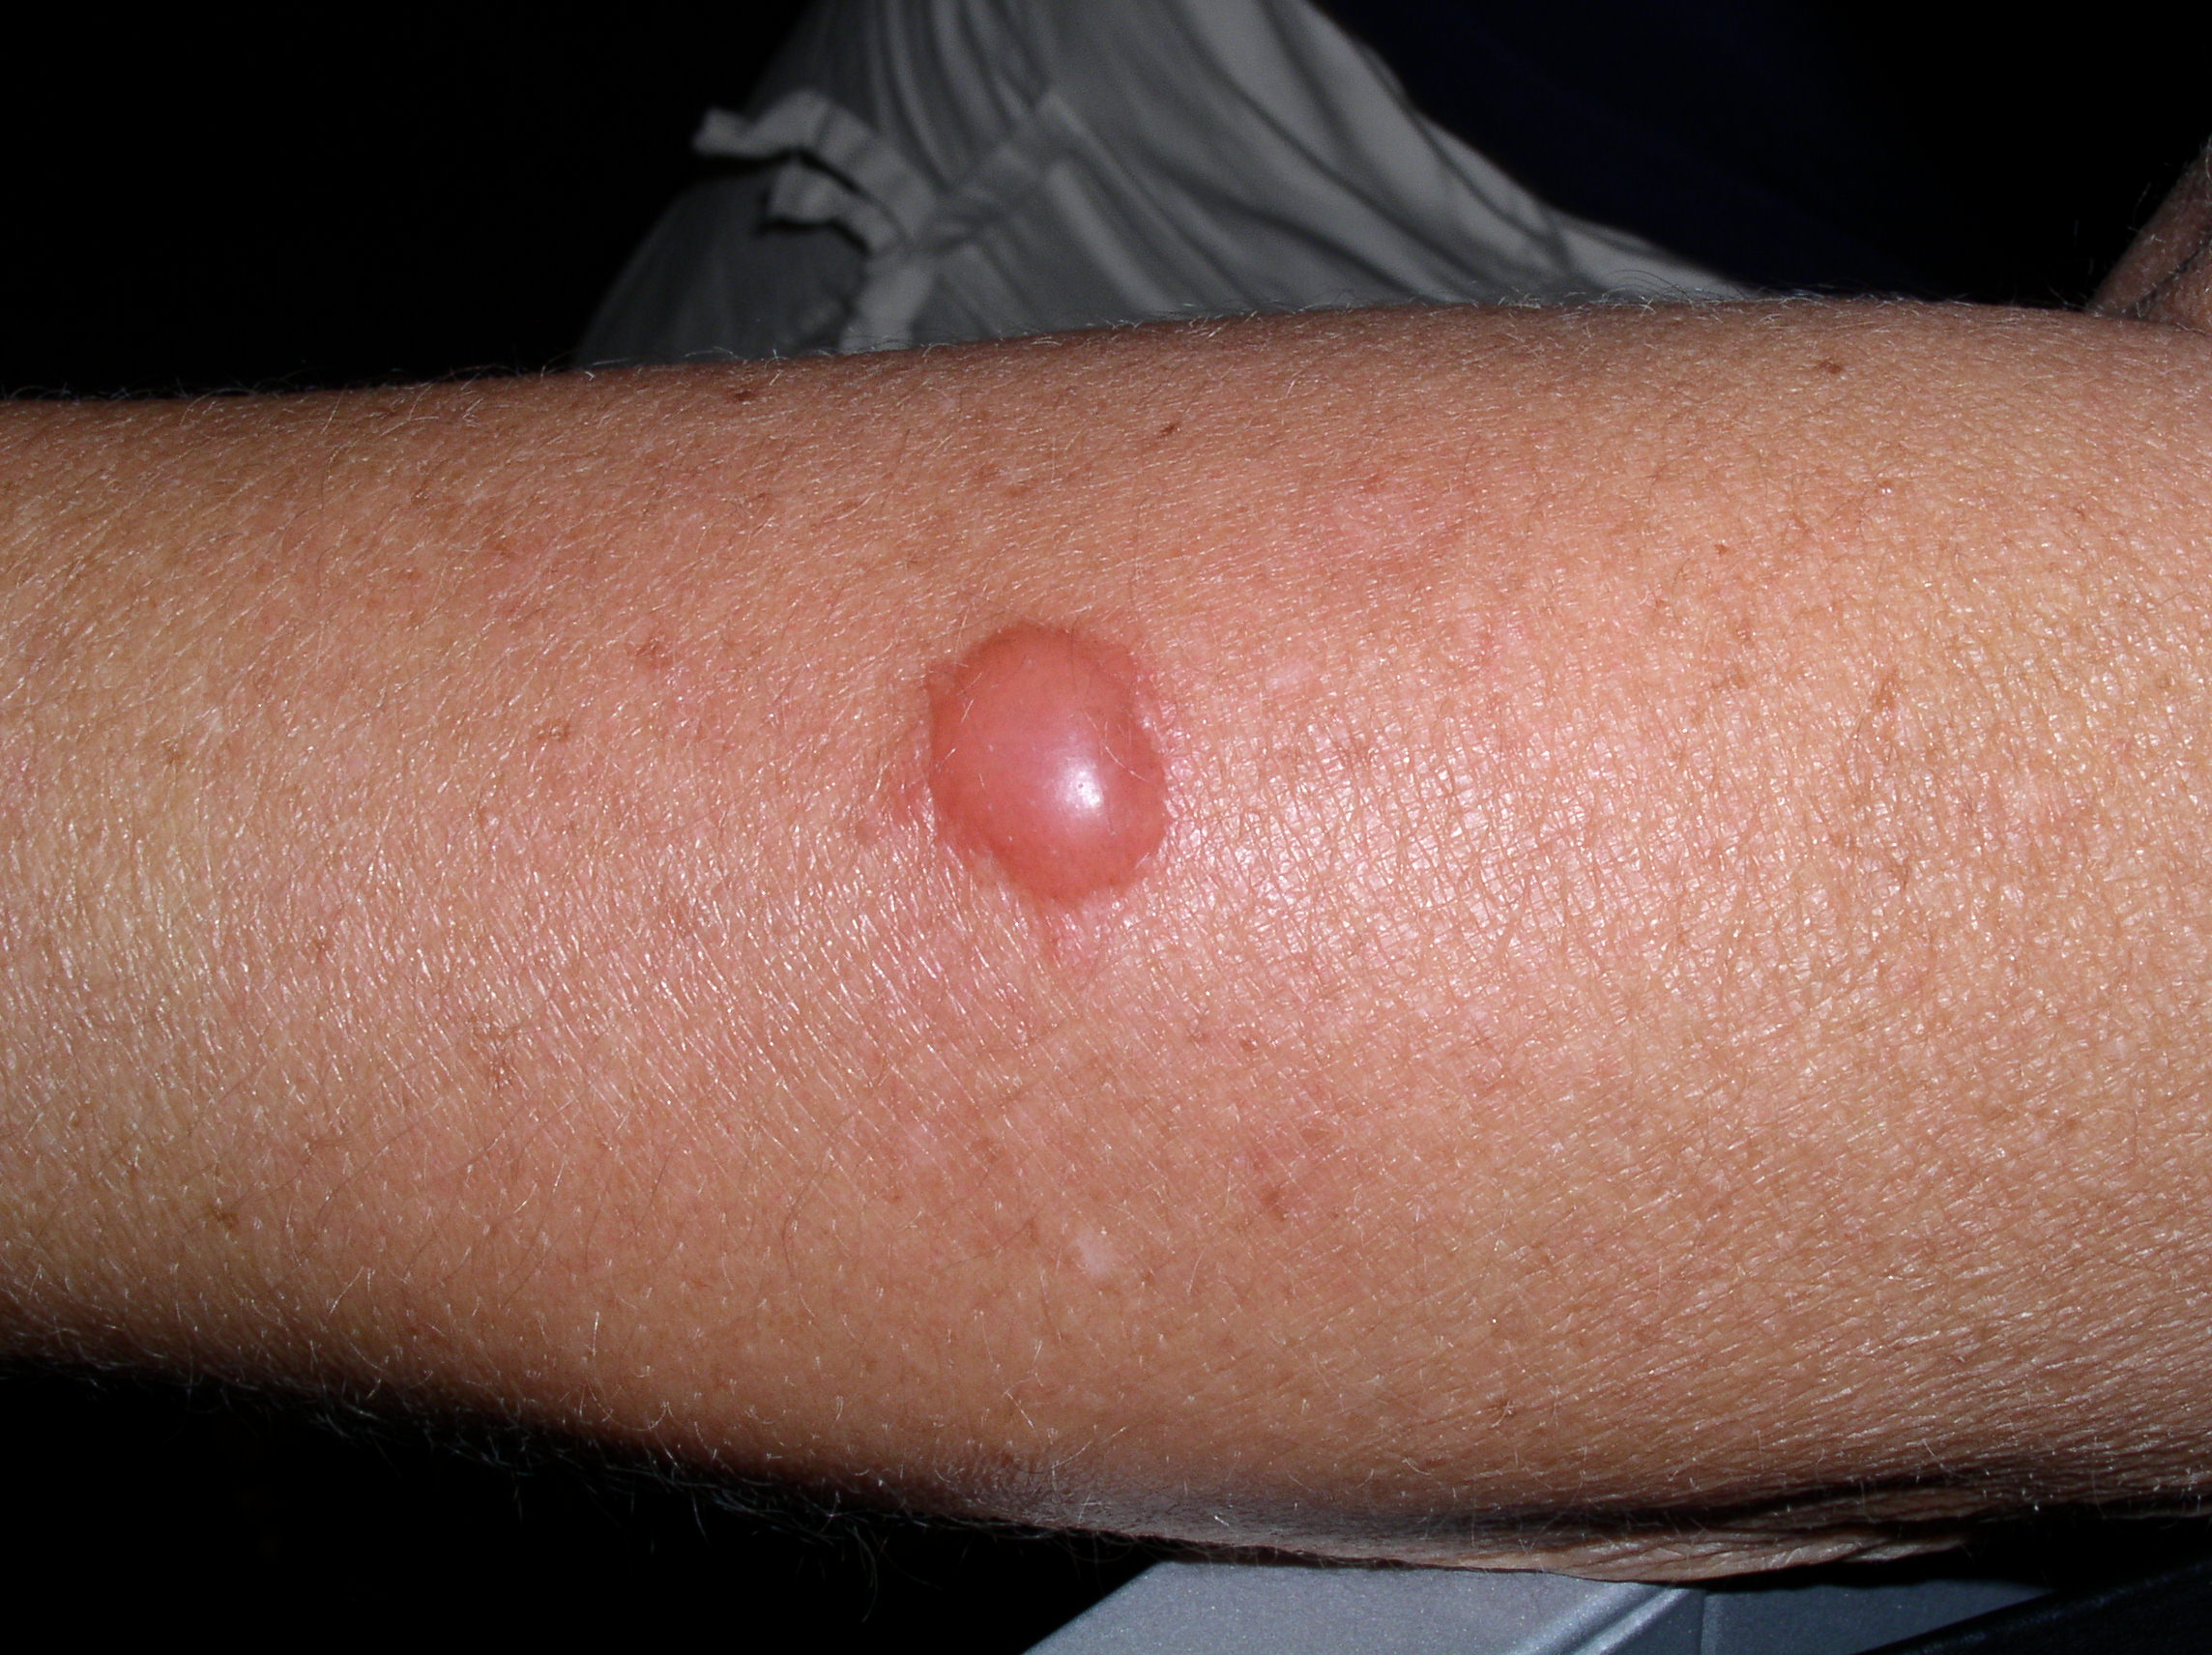

Slide 29
Méthode de TEST examen de la source et des contacts
Examen des contacts < 2 mois après le dernier contact avec malade
TCT positif sans test précédent : contagion récente ou infection ancienne ?
  RX thorax : normal → renvoi chez médecin de famille avec infos sur le traitement d’une Infection Tuberculeuse Latente (LTBI)
  RX thorax : anormal → renvoi pour diagnostic plus approfondi et traitement évtl
TCT positif après test précédent négatif : virage ou brusque réaction tuberculinique
  RX thorax : normal → renvoi chez médecin de famille avec forte recommandation débuter traitement LTBI
  RX thorax : anormal → renvoi pour diagnostic plus approfondi et traitement évtl
TCT négatif : répéter TCT 2 mois plus tard
TCT douteux : répéter TCT 2 mois plus tard ou IGRA si BCG ou immuno-compromis

Slide 30
méthode de TEST examen de la source et des contacts
Examen des contacts > 2 mois après le dernier contact avec malade
TCT positif sans test précédent : contagion récente ou infection ancienne ?
  RX thorax : normal → renvoi chez médecin de famille avec infos sur LTBI
  RX thorax : anormal → renvoi pour diagnostic plus approfondi et traitement évtl
TCT positif et test précédent ou 1er TCT négatif ou douteux → virage
  RX thorax : normal → renvoi chez médecin de famille avec forte recommandation débuter traitement LTBI
  RX thorax : anormal → renvoi pour diagnostic plus approfondi et traitement évtl

Slide 31
Suivi TCT positif
Virage récent → traitement LTBI entamé → RX thorax après fin thérapie, plus rapidement si troubles suspects
Virage récent → pas de traitement entamé → RX thorax semestriel pendant 2 ans. Conseil au patient → consulter médecin de famille en cas de troubles suspects quelle que soit la date de la dernière radio du thorax.
Présomption LTBI depuis plus de deux ans et pas de traitement entamé →nouveau RX thorax après 1 an ou plus tôt si troubles suspects. Conseil au patient → consulter médecin de famille en cas de troubles suspects.
Traitement préventif après une contagion récente → risque d’une TBC active diminue de 70 à 90%

Slide 32
igra
Test sérologique – Interferon Gamma Release Assay (IGRA) : test sanguin réalisé in vitro → mesure la production de gamma interféron par les lymphocytes après stimulation par des antigènes spécifiques du bacille tuberculeux
Antigènes non présents dans la souche BCG et la plupart des mycobactéries atypiques, à l’exception de M. kansassii, M. marinum, M. szulgai
Deux firmes :
  Qiagen :
    QuantiFERON-TB Gold (QFT-G) et QuantiFERON-TB Gold In-Tube (QFT-GIT), et plus récent QuantiFERON-TB Gold Plus
  Oxford Immunotec :
    TB SPOT.TB

Slide 33
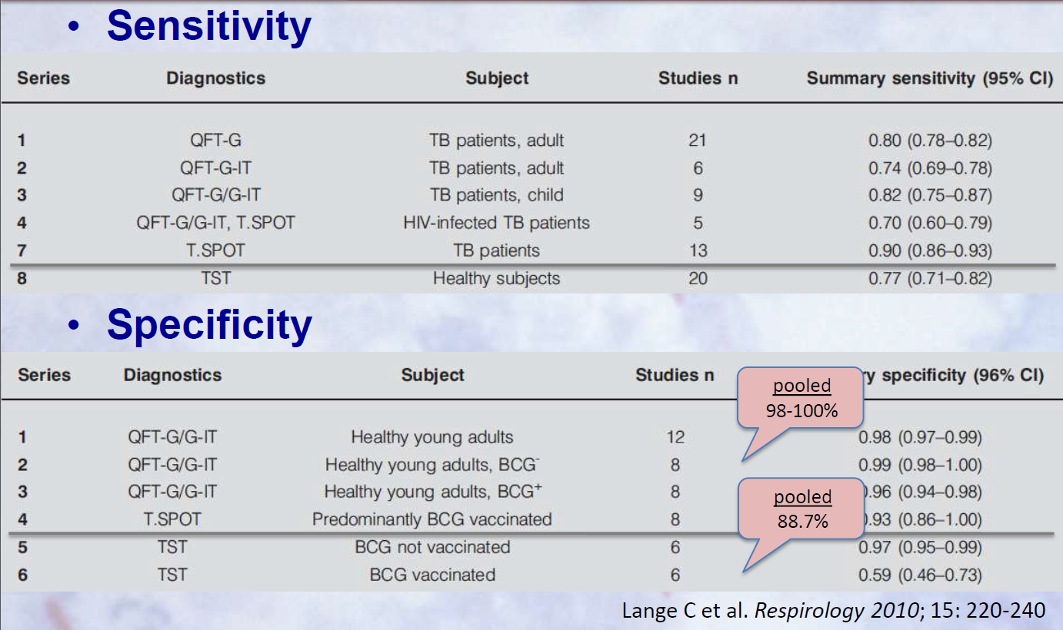
IGRA
Source : présentation Dr van Bleyenbergh UZ Leuven 10/03/2013

Slide 34
IGRA
Avantages et inconvénients TCT versus IGRA
 | TCT | IGRA
Réaction croisée avec BCG | oui | non
Réaction croisée avec NTM | oui | improbable
Contrôle négatif/positif | non | oui
Effet amplificateur | oui | non
Nombres contacts patients | 2 | 1
Nécessité personnel formé | oui | oui
Nécessité labo | non | oui
Temps nécessaire pour résultat | 3 jours | 1-2 jours
Coût | faible | moyen à élevé

Slide 35
igra
Utilisation IGRA en Belgique
Pour le moment, uniquement une approche à deux niveaux dans certains groupes-cibles (vaccinés BCG, immuno-compromis)
  http://www.bcgatlas.org/ → atlas BCG pour 180 pays
  Éventuellement utiliser IGRA lors du dépistage d’embauche chez les vaccinés BCG ou les immuno-compromis
    Si négatif → à renouveler uniquement en cas de contacts prouvés avec un patient TB contagieux
    Si positif et RX normal → uniquement nouveau RX 1 an après le contact prouvé avec un patient TB contagieux ou plus tôt si symptômes suspects
En raison de l’effet amplificateur d’un TCT → IGRA au plus tard 72 heures après TCT. Dans certains pays, marge de 2 à 3 semaines.

Slide 36
IGRA
Directive belge IGRA
http://www.vrgt.be/tuberculose/documentatiecentrum/richtlijnen
http://www.fares.be/fr/tbc-infos-pour-professionnels/

Slide 37
Suivi du personnel porteur d’une LTBI
Pas de RX thorax annuel
Info sur le risque de réactivation de la LTBI
Info troubles suspects
Uniquement RX thorax 1 an après le dernier contact prouvé avec le patient TB contagieux ou plus tôt si troubles suspects

Slide 38
Suivi des vaccinés BCG et immuno-compromis
Nécessité d’un examen d’embauche : IGRA
Pas de nécessité d’un examen d’embauche et contact avec un patient TB contagieux : IGRA
IGRA négatif : non contaminé ; lors du contact suivant avec patient TB contagieux, renouveler IGRA
IGRA positif sans test précédent : contaminé (antérieur ou actuel ?) → RX thorax normal → éventuellement traitement LTBI et suivi
Si IGRA positif et test précédent négatif : infection récente →RX thorax normal → traitement LTBI et suivi
Suivi IGRA positif :
  Pas de RX thorax annuel
  Info sur risque de réactivation de la LTBI et troubles suspects
  Uniquement RX thorax 1 an après dernier contact prouvé avec patient TB contagieux ou plus tôt si troubles suspects

Slide 39
Dépistage TB dans le milieu du travail par SEPP
Groupes à risque pour la tuberculose 2014*
 | Région flamande |  | Région bruxelloise |  | Région wallonne |  | Belgique
Détenus | 21 | 5,1% | 10 | 3,4% | 4 | 1,5% | 35 | 3,6%
Demandeurs d’asile | 19 | 4,6% | 7 | 2,4% | 31 | 12,0% | 57 | 5,9%
Personnes sans papiers | 23 | 5,6% | 33 | 11,4% | 6 | 2,3% | 62 | 6,5%
Personnes sans abris | 5 | 1,2% | 11 | 3,8% | 4 | 1,5% | 20 | 2,1%
Personnes en contact avec patient TB contagieux | 42 | 10,2% | 35 | 12,1% | 33 | 12,7% | 110 | 11,5%
Travailleurs de la santé | 2 | 0,5% | 14 | 4,8% | 13 | 5,0% | 29 | 3,0%
Personnes qui travaillent avec des groupes à risque | 2 | 0,5% | 3 | 1,0% | 4 | 1,5% | 9 | 0,9%
Total nombre de notifications | 410 |  | 290 |  | 259 |  | 959
*Un même patient peut appartenir à plusieurs groupes à risque
Source registre TB Belgique 2014

Slide 40
Dépistage TB dans le milieu du travail par SEPP
Qui vaut-il mieux examiner systématiquement ?
Canada : personnel soumis systématiquement à un dépistage de la LTBI quand l’index tuberculinique > 5% et/ou le taux de virage du test tuberculinique > 0,5%
La Belgique ne dispose pas de données concernant le risque d’infection tuberculeuse dans le milieu du travail
Ce qui explique la répartition arbitraire des travailleurs dans des groupes qui présentent un risque différent d’infection
L’analyse du risque d’infection tuberculinique est un processus dynamique qui doit être régulièrement évalué :
  Risque d’infection augmente → augmenter fréquence du dépistage
  Risque d’infection diminue → réduire fréquence du dépistage

Slide 41
Nombre de TCT dans le milieu du travail en Flandre pour 2012 source : demandes d’agréments
SEPP | Nombre de TCT | Nombre de travailleurs sous surveillance | Nombre de virages
A | 2.842 (3,5%) | 80.349 | ?
B | 36.158 (11,4%) | 317.083 | ?
C | 684 (0,4%) | 177.680 | ?
D | 1.717 (2,6%) | 66.484 | ?
E | 18.276 (13,7%) | 133.833 | ?
F | 98.144 (18,7%) | 524.805 | ?
G | 9.785 (2,8%) | 346.479 | ?
H | 1 (0.01%) | 17.304 | ?
I | 2.011 (3,2%) | 63.004 | ?
J | 13.882 (6,9%) | 202.316 | ?
K (2014) | 419 (3,7%) | 11.216 | ?
L (2014) | 1.354 (6%) | 22.668 | ?
Total | 185.273 (9,4%) | 1.963.221 | ?

Slide 42
Répartition par groupe en fonction du risque de contamination TB - sources : WHO et VRGT
Groupe | Contacts avec sources d’infection potentielle | Exemples de membres du personnel | Risque | Détection LTBI : recommandation
A | Réguliers et étroits | urgences, soins intensifs, pneumo, bronchoscopie, aérosolthérapie, labo microbiologie, autopsie, personnel pénitentiaire, personnes qui travaillent avec des groupes à risque | Élevé | Au recrutement + Semestrielle
B | Sporadiques | Autres services hospitaliers, maisons de repos et de soins | Modéré | Au recrutement + Annuelle
C | Néant | Certains services administratifs | Équivalent à celui de la population générale | Néant
D |  | Facteurs de risques | Individuel | Surveillance

Slide 43
Brochures
Disponibles sur le site internet de Zorg-en-Gezondheid, actuellement dans les langues suivantes :
  Néerlandais
  Français:
  https://www.zorg-en-gezondheid.be/sites/default/files/atoms/files/Tuberculose%20%28FR%29.pdf
  Allemand
  Anglais
  Espagnol
  Portugais
  Polonais
  Turque
  Marocain
  Arabe
  Russe
  Népalais

Slide 44
App gratuite pour IPhone et Android avec informations orales sur la tuberculose dans 38 langues via le site internet suivant :
http://www.explaintb.org/app-2/?lang=en

